Slide 1
সকল শিক্ষার্থীকে মাল্টিমিডিয়া ক্লাসে
স্বাগতম

Slide 2
পরিচিতি
আব্দুল্লাহ আত তারিক
সহকারি শিক্ষক ( বাংলা)
শুভেচ্ছা প্রিপারেটরি স্কুল, মাগুরা
 ০১৭১১-২৬৫২৩১
শ্রেণি – নবম
বিষয় – বাংলা সাহিত্য
সময় – ৪৫ মিনিট
তারিখ – ১৬.০৩.২০২১

Slide 3
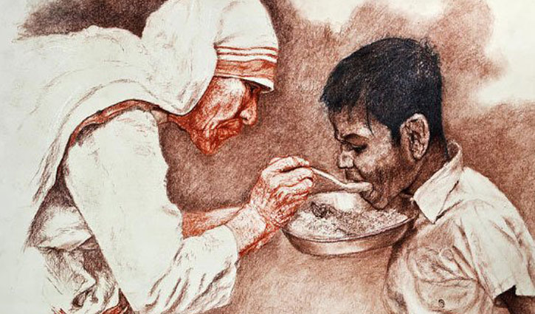
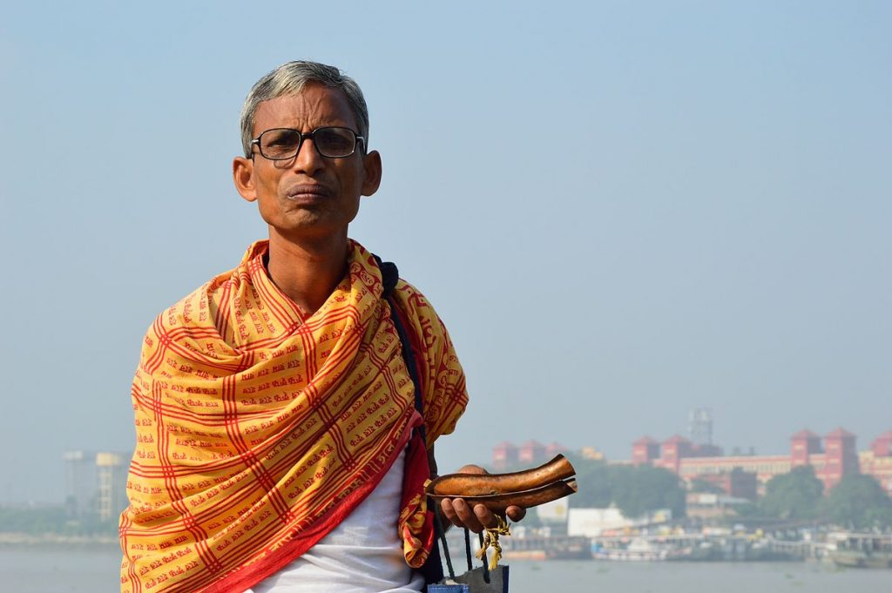
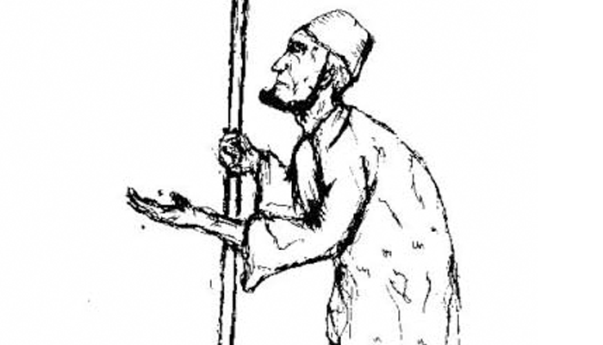
মানসিক প্রস্তুতি
মুসাফির
মসজিদ
মানবতা
মন্দির
পুরোহিত
ছবিতে কী দেখতে পাচ্ছ ?

Slide 4
আজকের পাঠ
মানুষ
কাজী নজরুল ইসলাম

Slide 5
শিখনফল
১ . কবি পরিচিতি বলতে পারবে ।
২. কঠিন শব্দের অর্থ বলতে পারবে ।
৩. ধর্ম ও মানবিক মূল্যবোধের সম্পর্ক নিরুপণ করতে পারবে ।
৪. ‘মানুষের চেয়ে বড় কিছু নেই’ – কথাটির তাৎপর্য বিশ্লেষণ করতে পারবে ।

Slide 6
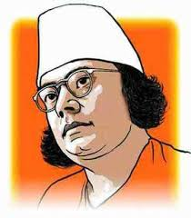
জন্ম – ২৪ মে, ১৮৯৯ বা ১১ জ্যৈষ্ঠ, ১৩০৬
বর্ধমান জেলার আসানসোল মহাকুমার চুরুলিয়া গ্রামে
১৯৭৬ সালের ২৯ আগস্ট মৃত্যুবরণ করেন।
43 বছর বয়সে কঠিন রোগে আক্রান্ত হন
পড়ালেখা – দশম শ্রেণির ছাত্র থাকাকালীন ১ম মহাযুদ্ধে বাঙালি পল্টনে যোগ দেন । ১৯১৯ সালে বাঙালি পল্টন ভেঙে দেওয়া হয় ।
তাঁকে বিদ্রোহী কবি বলা হয়
১৯৭২ –বাংলাদেশে আনা হয়
১৯৭৪ – ঢাবি থেকে ডি.লিট উপাধি পান
১৯৭৬ – নাগরিকত্ব ও একুশে পদক পান
সাম্যবাদী কবি আরবি-ফারসি শব্দের ব্যবহারে কুশলতা দেখিয়েছেন
সাপ্তাহিক ‘বিজলী’ পত্রিকায় ‘বিদ্রোহী’ কবিতাটি প্রকাশিল হলে সুনাম ছড়িয়ে পড়ে । তাঁর কবিতায় পরাধীনতা ও অন্যায়ের বিরুদ্ধে বিদ্রোহ উচ্চারিত হয়েছে ।

Slide 7
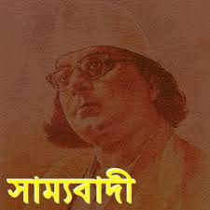
কাব্যগ্রন্থ

Slide 8
উপন্যাস
গল্পগ্রন্থ

Slide 9
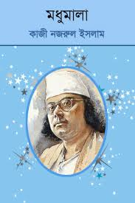
প্রবন্ধগ্রন্থ
নাটক

Slide 10
একক কাজ
১ । কাজী নজরুল ইসলাম কোথায় জন্মগ্রহণ করেন ?
২ । কাজী নজরুল ইসলামকে বাংলাদেশের নাগরিকত্ব দেওয়া হয় কত সালে?
৩ । ‘কুহেলিকা’ – কী জাতীয় রচনা ?
৪ । ‘আলেয়া’ – কী জাতীয় রচনা ?

Slide 11
সমাধান
১ । বর্ধমান জেলার আসানসোল মহাকুমার চুরুলিয়া গ্রামে
২ । ১৯৭৬
৩ । উপন্যাস
৪ । নাটক

Slide 12
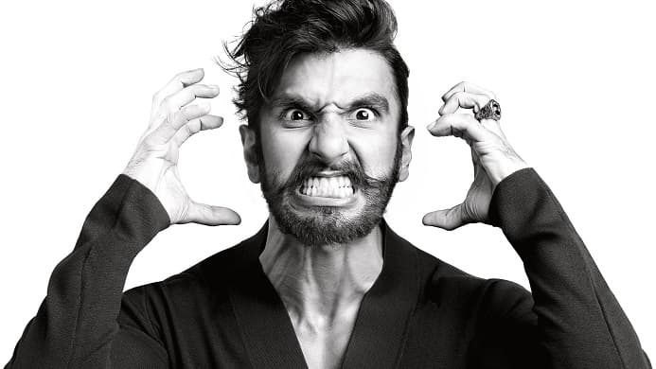
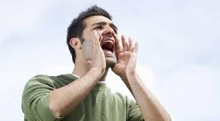
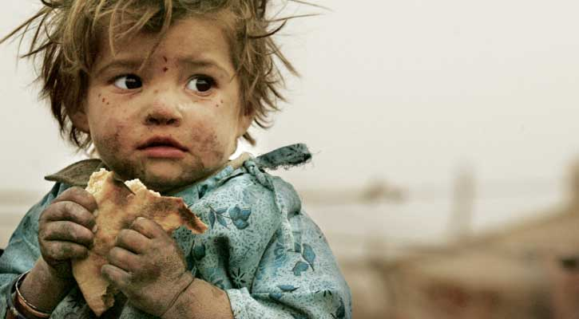
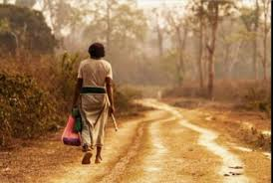
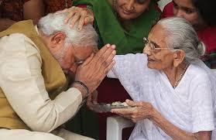
শব্দার্থ ও টীকা
ভুখারি
পান্থ
বর
তেরিয়া
ফুকারি
উগ্রভাবে,ক্রুদ্ধভাবে
ক্ষুধার্ত ব্যক্তি
পথিক
চিৎকার করে
আশীর্বাদ

Slide 13
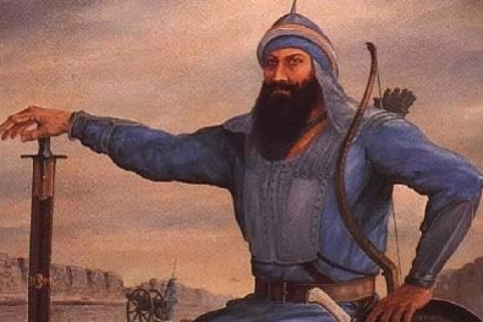
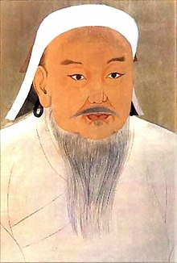
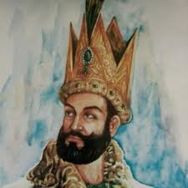
শব্দার্থ ও টীকা
গজনি মামুদ
কালাপাহাড়
চেঙ্গিস
প্রকৃত নাম রাজচন্দ্র বা রাজকৃষ্ণ বা রাজনারায়ণ, কারো কারো মতে তিনি ব্রাহ্মণ ছিলেন। পরে ইসলাম ধর্ম গ্রহণ করেন ।
গজনির সুলতান মাহমুদ । নিজ শাসনামলে তিনি ১৭ বার ভারত আক্রমণ করেন।
এক সাধারণ গোত্রপতি থেকে নিজ নেতৃত্বগুণে বিশাল সেনাবাহিনী তৈরি করেন। যদিও বিশ্বের কিছু অঞ্চলে চেঙ্গিস খান অতি নির্মম ও রক্তপিপাসু বিজেতা হিসেবে চিহ্নিত তথাপি মঙ্গোলিয়ায় তিনি বিশিষ্ট ব্যক্তি হিসেবে সম্মানিত ও সকলের ভালোবাসার পাত্র। তাকে মঙ্গোল জাতির পিতা বলা হয়ে থাকে।

Slide 14
জোড়ায় কাজ
অর্থসহ বাক্য রচনা কর ।
ভুখারি
ফুকারি
তেরিয়া

Slide 15
গাহি সাম্যের গান- মানুষের চেয়ে বড় কিছু নাই, নহে কিছু মহিয়ান নাই দেশ-কাল-পাত্রের ভেদ, অভেদ ধর্মজাতি, সব দেশে সব কালে ঘরে-ঘরে তিনি মানুষের জ্ঞাতি।
পাঠ বিশ্লেষণ
কবিতার শুরুতে কবি এমন একটি সমতার গীতি রচনা করেছেন যেখানে মানুষ পরিচয়টিই মুখ্য । দেশ-কাল বা ধর্মের ভেদাভেদ নয়, মহান সৃষ্টিকর্তা সবার । মানুষের চেয়ে বড় কিছু হতে পারে না বলেও কবি ঘোষণা করেছেন ।

Slide 16
‘পূজারী দুয়ার খোলো, ক্ষুধার ঠাকুর দাঁড়ায়ে দুয়ারে পূজার সময় হলো! স্বপন দেখিয়া আকুল পূজারী খুলিল ভজনালয়, দেবতার বরে আজ রাজা-টাজা হয়ে যাবে নিশ্চয়!
পাঠ বিশ্লেষণ
ক্ষুধার ঠাকুর বলতে কবি তীব্র ক্ষুধার্ত ব্যক্তিকে বুঝিয়েছেন । পুজার যে প্রসাদ পাওয়া যাবে তাই দিয়ে সে ক্ষুধা নিরাবণ করবে এই রকম মনবাঞ্ছা তার। কিন্তু পুরোহিত মহাশয় মনে করে মন্দিরের দরজায় কেউ এসেছে, যিনি পূজা করাবেন । তার দেওয়া দক্ষিণায় তিনি রাজার মতো বিত্তশালী হয়ে উঠবেন ।

Slide 17
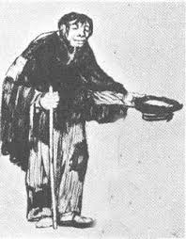
জীর্ণ-বস্ত্র শীর্ণ-গাত্র, ক্ষুধায় কণ্ঠ ক্ষীণ ডাকিল পান্থ, ‘দ্বার খোলো বাবা, খাইনি তো সাত দিন!’ সহসা বন্ধ হলো মন্দির, ভুখারি ফিরিয়া চলে, তিমির রাত্রি, পথ জুড়ে তার ক্ষুধার মানিক জ্বলে! ভুখারি ফুকারি কয়, ‘ঐ মন্দির পূজারীর, হায় দেবতা, তোমার নয়!
পাঠ বিশ্লেষণ
মন্দিরের দরজা খুলে পুরোহিত মহাশয় দেখলেন একজন ক্ষীণকায় পথিক দাড়িয়ে ক্ষুধা নিবারণের জন্য খাবার চাচ্ছেন । তীব্র ক্রোধে পূজারি দরজা বন্ধ করে দিলেন। ক্ষুধার্ত পথিক জঠরে ক্ষুধা নিয়ে ফিরে চলেন ।
চিৎকার করে ভুখারি বলেন, হে দেবতা তোমার মন্দিরে আজ মানুষের দখলদারিত্ব । তোমার অবস্থান সেখানে নেই ।

Slide 18
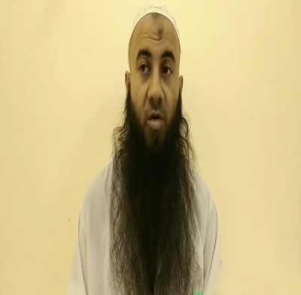
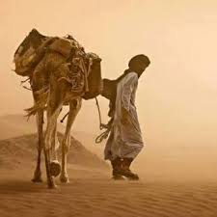
মসজিদে কাল শিরনি আছিল, –অঢেল গোস্ত রুটি বাঁচিয়া গিয়াছে, মোল্লা সাহেব হেসে তাই কুটি কুটি, এমন সময়ে এলো মুসাফির গায়ে আজারির চিন্ বলে, ‘ বাবা, আমি ভুখা-ফাকা আমি আজ নিয়ে সাত দিন!’ তেরিয়া হইয়া হাঁকিল মোল্লা-‘ভ্যালা হলো দেখি লেঠা, ভূখা আছ মর গো-ভাগাড় গিয়ে! নমাজ পড়িস বেটা?’ ভুখারী কহিল, ‘না বাবা!’ মোল্লা হাঁকিল-‘তা হলে শালা সোজা পথ দেখ!’ গোস্ত–রুটি নিয়া মসজিদে দিল তালা!
পাঠ বিশ্লেষণ
মসজিদের শিরনি মোল্লা সাহেব নিজস্ব সম্পত্তি মনে করেন । একজন মুসাফির যখন সেখান থেকে ক্ষুধা নিবারণের জন্য অন্ন চায়, তখন সে ধর্মের দোহাই দিয়ে তাকে তাড়িয়ে দেয় ।

Slide 19
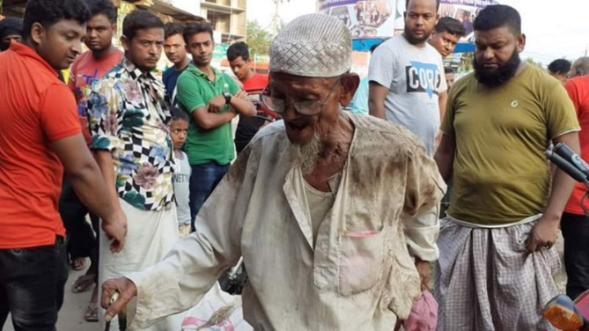
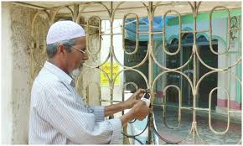
ভুখারি ফিরিয়া চলে, চলিতে চলিতে বলে- ‘আশিটা বছর কেটে গেল, আমি ডাকিনি তোমায় কভু, আমার ক্ষুধার অন্ন তা বলে বন্ধ করনি প্রভু। তব মস্‌জিদ মন্দিরে প্রভু নাই মানুষের দাবী। মোল্লা-পুরুত লাগায়েছে তার সকল দুয়ারে চাবী!’
পাঠ বিশ্লেষণ
ক্ষুধার্ত মুসাফির ফিরে যেতে যেতে সৃষ্টিকর্তার কৃপা স্মরণ করে বলে ৮০ বছর তোমার ইবাদত না করলেও তুমি আমার অন্নসংস্থান বন্ধ করোনি । অথচ সামান্য মোল্লা সাহেব সেই অজুহাতে তোমার ঘরে তালা লাগিয়ে দিচ্ছে ।

Slide 20
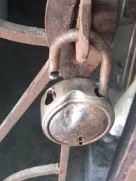
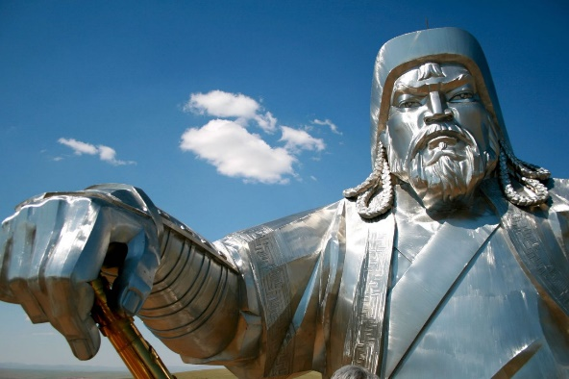
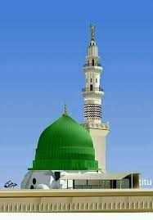
কোথা চেঙ্গিস, গজনি-মামুদ, কোথায় কালাপাহাড়? ভেঙে ফেল ঐ ভজনালয়ের যত তালা-দেওয়া-দ্বার! খোদার ঘরে কে কপাট লাগায়, কে দেয় সেখানে তালা? সব দ্বার এর খোলা রবে, চালা হাতুড়ি শাবল চালা! হায় রে ভজনালয়, তোমার মিনারে চড়িয়া ভণ্ড গাহে স্বার্থের জয়!
পাঠ বিশ্লেষণ
ধর্মীয় প্রতিষ্ঠানে যারা ভণ্ডামি করছে সেই সকল মোল্লা-পুরুতদের দমন করার জন্য কবি চেঙ্গিস খান, গজনির সুলতানা মাহমুদ ও কালাপাহাড়কে আহ্বান করেছেন । সৃষ্টিকর্তার ঘরে কোনো তালা থাকবে না । এখানে শুধু মানুষের দাবী রক্ষিত হবে ।

Slide 21
দলীয় কাজ
‘মানুষের জন্য ধর্ম’ – কথাটি ব্যাখ্যা কর ।

Slide 22
মূল্যায়ন
সঠিক উত্তরের জন্য
বৃত্তে ক্লিক করি
সঠিক উত্তরটি বল
১। কাজী নজরুল ইসলাম বাংলা কত সালে জন্মগ্রহণ করেন ? ১৩০৪ ১৩০৫
১৩০৬ ১৩০৭
ক
খ
উত্তর ভুল
উত্তর সঠিক
গ
ঘ
২। কাজী নজরুল ইসলামকে কত সালে বাংলাদেশে আনা হয় ?
১৯৭২ ১৯৭৪
১৯৭৫ ১৯৭৬
ক
খ
সঠিক
উত্তর ভুল
গ
ঘ

Slide 23
মূল্যায়ন
সঠিক উত্তরের জন্য
বৃত্তে ক্লিক করি
সঠিক উত্তরটি বল
৩। ‘যুগবাণী’ কী জাতীয় রচনা ? নাটক কাব্যগ্রন্থ
প্রবন্ধগ্রন্থ উপন্যাস
ক
খ
উত্তর ভুল
উত্তর সঠিক
গ
ঘ
৪। তেরিয়া অর্থ কী?
উগ্রভাবে শান্তভাবে
তিনজন চিহ্ন
ক
খ
সঠিক
উত্তর ভুল
গ
ঘ

Slide 24
বাড়ীর কাজ
‘মানুষের চেয়ে বড় কিছু নেই’ – কথাটির তাৎপর্য বিশ্লেষণ করো ।
(১০বাক্য ব্যবহার করে)

Slide 25
সকল শিক্ষার্থিকে আন্তরিক
ধন্যবাদ

